Slide 1
Overijssel Verbouwt
Verslag werksessie 9 december

Slide 2
Overijssel Verbouwt
Zoekt doorpakkers op individuele oplossing voor verduurzaming.
In dit document:
Terugblik op versnellers en vertragers uit de werksessie van 18 november
Impressie van inzichten van de helpers van 9 december
Een vooruitblik: hoe kun als gemeente verder met de opgave en met Overijssel Verbouwt?

Slide 3
De vraagstukken uit de werksessie van 18 november
1 Vertrager: Complexiteit van de oplossing
2 Vertrager: Persoonlijk contact is efficiënt maar kost veel tijd
3 Versneller: Handelingsperspectief bieden
4 Versneller: Een goede marketingaanpak

Slide 4
1 Vertrager: Complexiteit van de oplossing
Een woning verduurzamen is voor de meeste bewoners een complex vraagstuk. Verduurzamen vraagt kennis, tijd en geld. Er is niet één makkelijke oplossing. Het hangt af van de woning, de staat van de woning, al gedane werkzaamheden en budget wat een (tussen)oplossing kan zijn. Een bewoner moet dit zelf uitzoeken en kennis bij elkaar brengen. Lastig is dat verschillende adviseurs verschillende adviezen geven. In combinatie met de hoge kosten leidt dit tot investeringsverlegenheid. Want “geef ik mijn geld wel aan het goede uit?” Bijkomend probleem is drukte op de markt. Een advies van een installateur is op korte termijn vaak niet mogelijk. In de waan van de dag komen andere problemen/issues naar boven waardoor de bewoners afgeleid worden van het verduurzamen van de woning. Op de ‘inhoud’ en ‘proces’ zien we dat er meer kennis (technisch, financieel, organisatie, juridisch, anders…) nodig is bij bewoners.

Slide 5
2 Vertrager: Persoonlijk contact is efficiënt maar kost veel tijd
Bewoners komen niet vanzelf naar een energieloket. Je moet een relatie/band met bewoners opbouwen. Bewoners moeten geholpen worden hun latente vragen te articuleren. Dit kost tijd. Opschaling is problematisch omdat de capaciteit voor voortdurende gesprekken er niet is. Er worden reeds kleine aanzetten gegeven voor het tackelen van deze vertrager. In de werksessie werden de volgende oplossingrichtingen/aanpakken benoemd:
Breng groepen bewoners bij elkaar in een doelgroepenaanpak / collectieve aanpak voor individuele woningen;
Werk samen met andere gemeenten;
Werk samen met andere partijen, bijvoorbeeld woningcorporatie;
Maak gebruik van netwerken van bewoners / enthousiaste bewoners uit de buurt.
Keukentafelgesprekken/doelgroepenbenaderingen zijn effectief op de relatie. Maar voor opschaling zorgen ze niet door de grote tijdsinvestering.

Slide 6
3 Versneller: Handelingsperspectief bieden
We moeten bewoners de goede kant op wijzen, rekening houdend met verschillende groepen en motieven. Hier ligt een rol voor het energieloket, maar ook voor de gemeente. Het handelingsperspectief moet toegespitst zijn op doelgroepen/woningen, financiële mogelijkheden en instrumenten in het achterhoofd, mogelijkheid bieden tot stapsgewijze aanpak. Zo ontstaat concreet handelingsperspectief. Zorg dat de kennis bij de mensen komt. Vervolgens maken ze zelf makkelijker de stap naar een installateur. In samenwerking met energieloket/energiecoaches en onafhankelijk energieadviseurs. Zet verschillende communicatiemiddelen en verschillende vormen in. Elke ‘denkfase’ heeft andere vragen die beantwoordt moeten worden wil een bewoner verder kunnen. Vanuit project Energieneutraal Verbouwen is materiaal beschikbaar dat elke gemeente kan inzetten. Vooral excursies, huisbezoeken en korte webinars helpen bewoners om echt stappen te zetten.

Slide 7
4 Versneller: Een goede marketingaanpak
De essentie van marketing zou moeten zijn het verbeteren van het welzijn van bewoners en de samenleving. “Breng de vraag van bewoners goed in beeld. Zet ook andere middelen/invalshoeken in om bewoners te bereiken en te overtuigen. Kijk naar verschillende doelgroepen. Alleen met gesprek en argumenten komen we er niet. Gebruik disciplines/middelen zoals datagedreven aansturing gedragswetenschap, sociale media, Ikea/Coolblue/Pieter Pot aanpak.”

Slide 8
Ordeningsprincipe 1 Bewoners bevinden zich in verschillende denkfases
A. Ambitie & urgentie: Waarom moeten we ons huis verduurzamen
B. Mogelijkheden: Hoe kunnen we ons huis verduurzamen
C. Maatregelen: Wat kiezen we om ons huis te verduurzamen
In elke fase hebben ze vragen over wat ze moeten doen (inhoud), hoe (proces) en wie (relatie) ze daarbij kan helpen.

Slide 9
Ordeningsprincipe 2 Resultaatgericht werken en duidelijke communicatie hangt af van drie factoren
Proces en relatie vormen bij resultaatgericht werken in het ideale geval de basis. Een stevig fundament. Je kan op alle drie elementen sturing geven. Bij een goede relatie, wordt er open gecommuniceerd en respecteert men elkaar. Dat is fijn werken. Relatie gaat over hoe mensen met elkaar omgaan. Hoe het buiten alle afspraken die je in het proces maakt, nu eigenlijk ‘echt’ loopt. Het gaat hierbij om zaken waar zelden een afspraak over gemaakt worden, die soms lastig te benoemen zijn maar grote invloed hebben op het resultaat. Pas wanneer relatie en proces in orde zijn, ontstaat de goede basis om de inhoudelijke kennis van de vakspecialist volwaardig tot zijn recht te laten komen.
Inhoud
Proces
Relatie

Slide 10
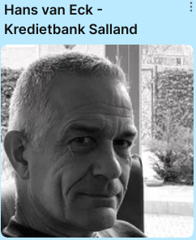
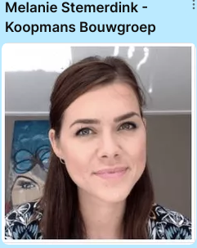
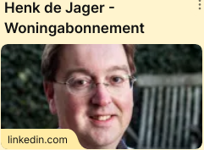
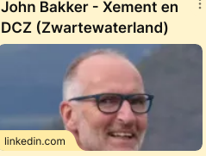
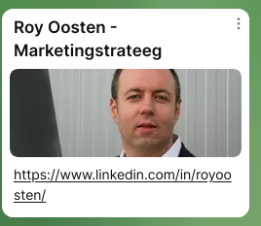
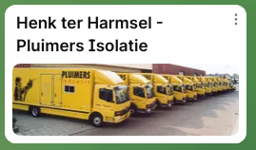
De helpers van 9 december
Hoe kan je de klus overzichtelijk en eenvoudig maken?
Hoe kun je meer mensen persoonlijk op weg
helpen?
Hoe kun je mensen zekerheid geven dat ze de juiste keuze maken?
Hoe kun je mensen verleiden om daadwerkelijk stappen te zetten?
Impressie: Overijssel Verbouwt - Proeverij 1 en 3 (padlet.com)
Impressie: Overijssel Verbouwt - Proeverij 2 en 4 (padlet.com)

Slide 11
Resumé vanuit de helperssesies…
Opschaling is alleen mogelijk wanneer minimaal aan de volgende ingrediënten in je aanpak een plek hebben gekregen:
De echte doelgroep ligt bij de ‘middenmoters’. Proces en relatie (klantreis) moet specifiek hierop worden afgestemd.
Kies als gemeente, afhankelijk van je doelgroep heel specifiek je rol en relatie ten opzichte van de klant en de markt. Wil je sturen, duwen, helpen of trekken… of soms niets juist doen?
Inhoudelijk ligt er al heel veel klaar. Het ‘verkopen’ van de inhoud in je proces aan je relatie is waar de focus op moet liggen.
De opvolging van de verschillende processtappen in de klantreis moet logisch, samenhangend en doordacht zijn.
Een nauwe relatie (samenwerking) tussen wat de gemeente doet en wat marktpartijen kunnen is essentieel.

Slide 12
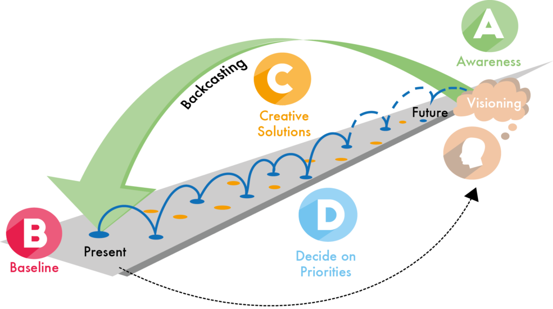
De opgave van de gemeente
A
Doelstelling en doelgroep
B
Huidige situatie
C
Oplossingsrichtingen
D
Stappenplan

Slide 13
Vervolgstappen
Hoe verder met de verduurzaming van woningen met een individuele warmteoplossing en met Overijssel Verbouwt?
Waar wil je naartoe (A) en waar sta je nu (B)? We vragen alle deelnemers van de volgende werksessie van Overijssel Verbouwt om deze vragen te beantwoorden in dit intakeformulier. Oriënteer je ook vast op mogelijke oplossingsrichtingen (C): wie of wat kan mij helpen om het doel te bereiken?
De volgende NEO Werkplaats Twente, op 13 januari tussen 10.40 en 11.30, is ons team beschikbaar om met je te sparren, samen te kijken naar jouw opgave en aanpak en te helpen bij het invullen van het intakeformulier. Op 20 januari, tussen 11.00 en 12.00, zijn we beschikbaar tijdens een bij de NEO Werkplaats West-Overijssel.
Op 10 februari in de middag willen we in de derde werksessie komen tot een propositie voor het vervolg van Overijssel Verbouwt. Daarin werk je de opgave (A&B) en oplossingsrichting (C) per gemeente/aanpak uit. Ook verkennen we het vervolgtraject de mogelijkheden voor samenwerking.
Na 10 februari werken we verder aan aanscherping van de propositie en het stappenplan (D)

Slide 14
Vooruitblik
Fase | Ondersteuning NEO | Doorlooptijd | Eindproduct
Fase 1: Identificeren | Drie werksessies + inloopuurtje | November 2021 tot februari 2022 | Een propositie: verkenning van de opgave (A&B) en oplossingsrichting (C)
Fase 2: Aanscherpen | Intake ABCD proces Verdiepen | Februari - april 2022 | Samenwerkingsafspraken en SMART inzet nieuwe coalitieperiode
Fase 3: Ontwikkelen | Kennis/Expertise/ Verrijken Procesbegeleiding ontwikkeltraject | Q2/Q3 2022 3 maanden | Eindproduct: Uitgewerkt ontwikkelplan per aanpak
Fase 4: Realiseren | Oplossen van knelpunten Aanscherpen Ontsluiten | Q4 2022-2025 3 jaar | XX aantal woningen verduurzaamd per aanpak
Fase 2 Aanscherpen
Fase 3 Ontwikkelen
Fase 4
Realiseren
Fase 1 Identificeren
Proces Overijssel Verbouwt
Q4 2021
Q1/Q2 2022
Q3 2022
Q4 2022-2025
Projectbegroting Overijssel Verbouwt: EUR 1 mln.
Indicatie fase 1 t/m 3: EUR 250.000, fase 4: EUR 750.00

